Slide 1
Мастер-класс
Детский дизайн
как средство развития инициативы, самостоятельности и творческих способностей дошкольников
Руководитель мастер-класса:
Воспитатель ГДОУ ЯС «Искорка»
Утицкая Надежда Раильевна

Slide 2
В соответствии с программой ДОУ «Страна детства»
в области «Художественно-эстетическое развитие» основными задачами образовательной деятельности являются создание условий для:
-развития у детей интереса к эстетической стороне действительности;
-ознакомления с разными видами и жанрами искусства (словесного, музыкального, изобразительного), в т.ч. народного творчества;
-развития способностей к восприятию музыки, художественной литературы, фольклора;
- приобщения к разным видам художественно-эстетической деятельности, развития потребности в творческом самовыражении, инициативности и самостоятельности в воплощении художественного замысла.

Slide 3
Дизайн (от англ. слова design — проект, чертёж, рисунок)
Детский дизайн – это современный особый вид художественной деятельности детей, объединяющий в себе различные виды творчества: рисование, лепка, аппликация, конструирование и художественный труд.

Slide 4
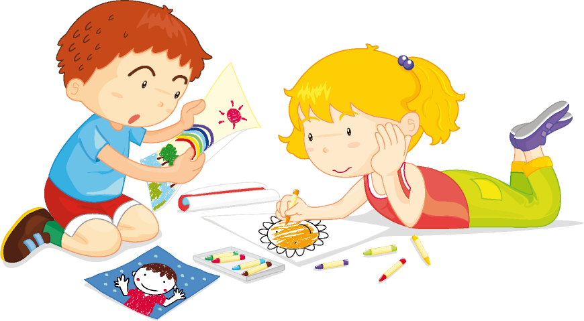
Цель:
создание условий для развития
творческого потенциала дошкольника
средствами дизайн- деятельности.

Slide 5
Задачи:
формировать интерес детей к эстетической стороне окружающей действительности;
развивать креативное мышление и творческие способности детей;
создавать возможности для творческого самовыражения: поддерживать инициативу, стремление к импровизации при самостоятельном воплощении ребенком художественных замыслов;
развивать любознательность и познавательную активность детей;
поддерживать сотворчество со сверстниками и взрослыми в дизайн-деятельности, используя результат творческой деятельности в быту, играх, декоре помещений и окружении.

Slide 6
Направления детского дизайна:
«Аранжировка» - это развитие традиций детского рукоделия с ориентацией на украшение одежды и декор интерьера.
«Дизайн одежды» - ознакомление с культурой одежды и некоторыми доступными детям способами создания рисунков-эскизов, фасонов и декоративной отделки платьев (костюмов).
«Декоративно-пространственный дизайн»- декоративное оформление облика здания и ландшафта.
.

Slide 7
В результате, детский дизайн:
формирует у детей надежную ориентацию в окружающем их предметном мире;
учит понимать, что красиво, а что нет, где какая-либо вещь будет уместной, а где, напротив, неприемлемой;
помогает разобраться, как организовать свое предметное окружение, чтобы оно было комфортным, приятным, одухотворенным;
удивляет своей непредсказуемостью.

Slide 8
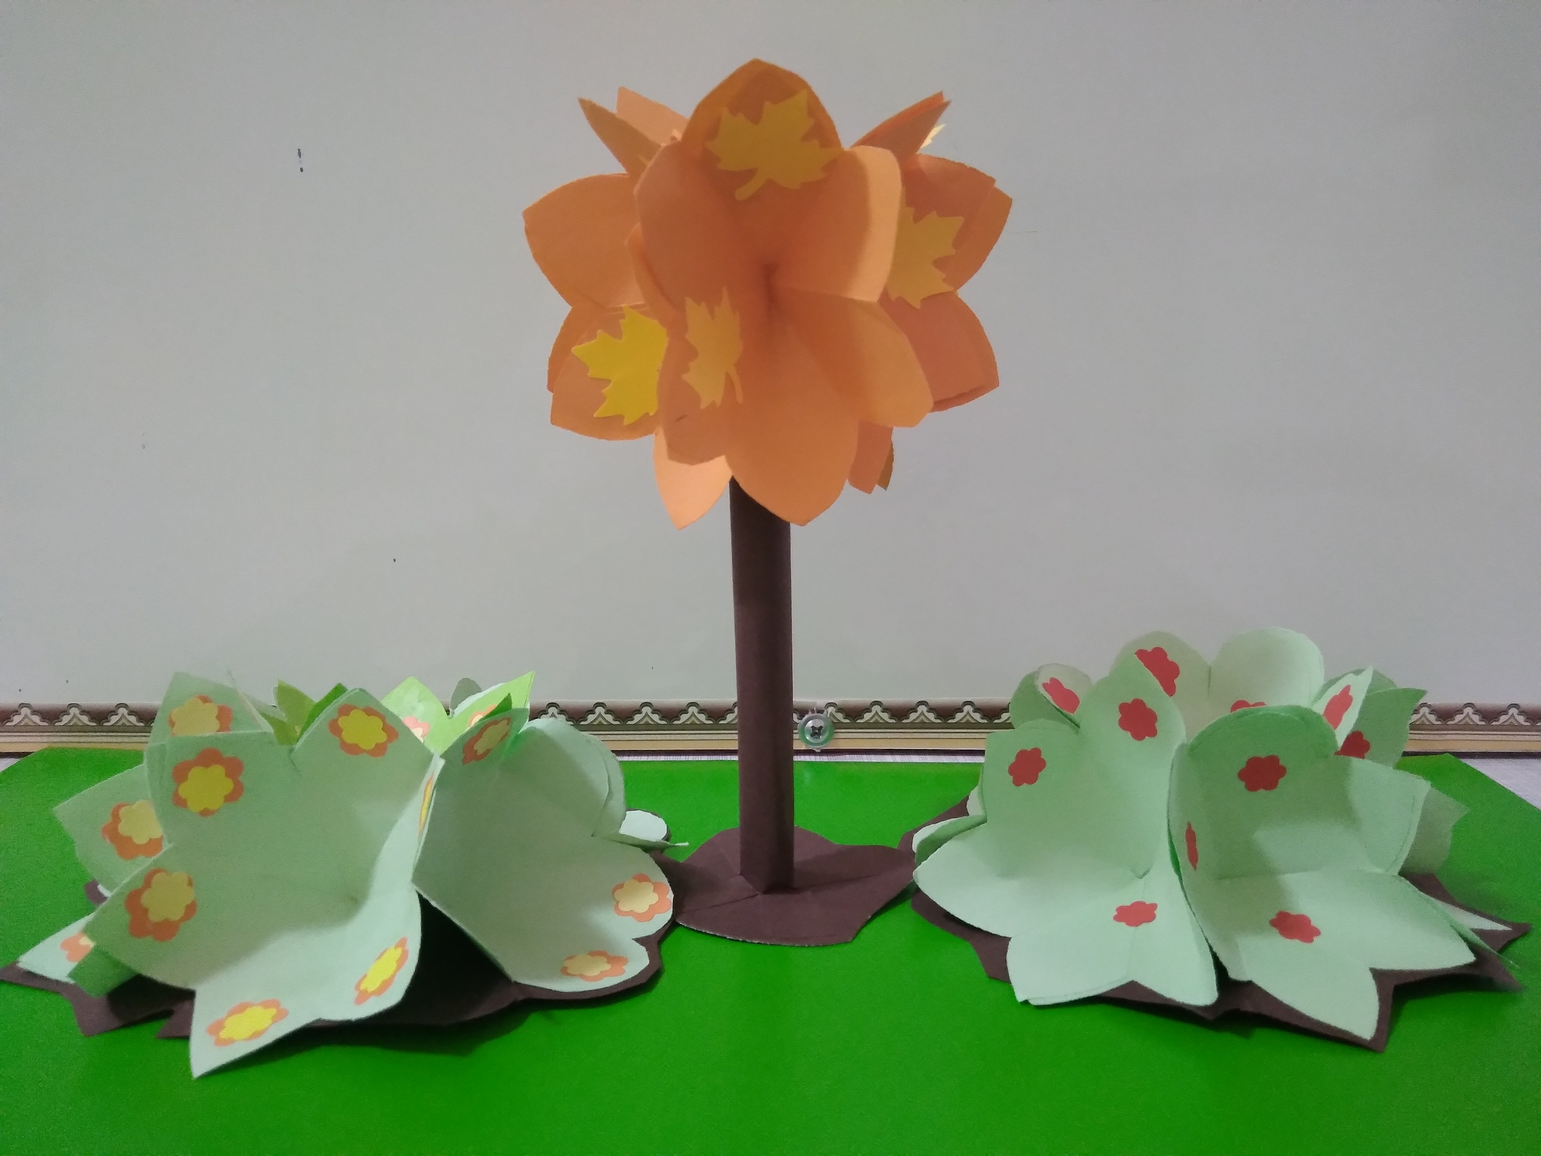
Мастер-класс: «Дизайнер ландшафта»

Slide 9
Для работы нам понадобится:

Slide 10
Складываем наши квадраты в треугольники три раза.

Slide 11
Вырезаем лепестки.

Slide 12
. Разворачиваем лепестки и получаем цветочки.

Slide 13
Один сегмент цветка отрезаем.

Slide 14
На крайний лепесток наносим клей и приклеиваем к нему другой крайний лепесток

Slide 15
. Складываем цветочки пополам и начинаем собирать букет. К первому цветку с правой и левой стороны приклеиваем заготовки, оставляя свободным центральный лепесток

Slide 16
. На три центральных лепестка накладываем одну заготовку.

Slide 17
От середины отмечаем влево и вправо по два лепестка и приклеиваем по одному цветку

Slide 18
. Последнюю заготовку приклеиваем на три центральных лепестка.

Slide 19
Разворачиваем, у нас получился «куст»

Slide 20
Приклеиваем «куст» к основе коричневого цвета

Slide 21
Декорируем «куст»

Slide 22
Используем поделку для декорирования

Slide 23
Мастер - класс в ДОУ

Slide 24
Мастер – класс в ДОУ

Slide 25
Мастер - класс в ДОУ

Slide 26
Спасибо за внимание !

